Slide 1

CSS3页面元素修饰
黄永文
email：lanf@tom.com
QQ: 26812973
tel： 13271892135

Slide 2
CSS3圆角
border-radius属性
  border-radius（含义是“边框半径”）。
  为这个属性提供一个值，就能同时设置四个圆角的半径。
  所有合法的CSS度量值都可以使用：em、ex、pt、px、百分比等等。

Slide 3

一个div方框

Slide 4
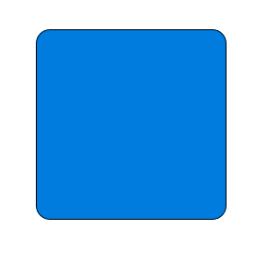
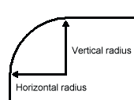
border-radius: 15px;
这条语句同时将每个圆角的"水平半径"（horizontal radius）和"垂直半径"（vertical radius）都设置为15px。

Slide 5
border-radius参数
可以同时设置1到4个值：
设置1个值，表示4个圆角都使用这个值
设置两个值，表示左上角和右下角使用第一个值，右上角和左下角使用第二个值。
设置三个值，表示左上角使用第一个值，右上角和左下角使用第二个值，右下角使用第三个值。
设置四个值，则依次对应左上角、右上角、右下角、左下角（顺时针顺序）。

Slide 6

border-radius: 15px 5px;

Slide 7
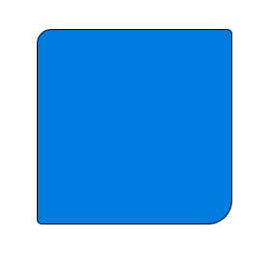
border-radius: 15px 5px 25px;

Slide 8

border-radius: 15px 5px 25px 0px;

Slide 9
border-radius参数
可以用斜杠设置第二组值。
  第一组值表示水平半径
  第二组值表示垂直半径
  第二组值也可以同时设置1到4个值，应用规则与第一组值相同

Slide 10

border-radius: 15px 5px / 3px;

Slide 11
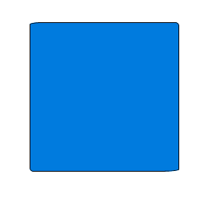
border-radius: 15px 5px 25px / 3px 5px;

Slide 12

border-radius: 15px 5px 25px 5px
/ 3px 5px 10px 15px;

Slide 13
单个圆角的设置
* border-top-left-radius
* border-top-right-radius
* border-bottom-right-radius
* border-bottom-left-radius
都可以同时设置1到2个值
  设置1个值，表示水平半径与垂直半径相等
  设置2个值，第一个值表示水平半径，第二个值表示垂直半径。

Slide 14

border-top-left-radius: 15px;

Slide 15

border-top-left-radius: 15px 5px;

Slide 16
border-top-left-radius: 10px;
border-top-right-radius: 20px;
border-bottom-right-radius: 30px;
border-bottom-left-radius: 40px;

Slide 17
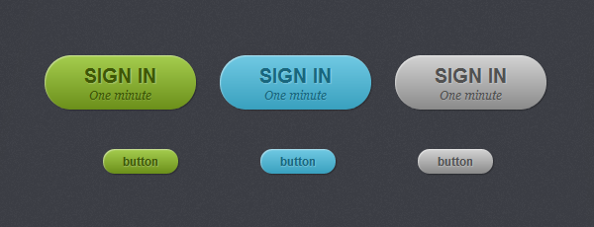
制作圆角按钮

Slide 18
CSS3 Transform
Transform字面上就是变形，改变的意思
  旋转rotate
  扭曲skew
  缩放scale
  移动translate
  矩阵变形matrix

Slide 19
语法：
transform ： none | <transform-function> [ <transform-function> ]*
transform: rotate | scale | skew | translate |matrix;
none:表示不进么变换；
<transform-function>表示一个或多个变换函数，以空格分开；同时对一个元素进行transform的多种属性操作，例如rotate、scale、translate三种，

Slide 20
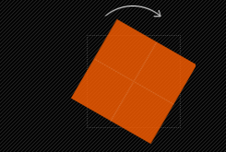
旋转rotate
rotate(<angle>) ：通过指定的角度参数对原元素指定一个2D rotation（2D 旋转），需先有transform-origin属性的定义。transform-origin定义的是旋转的基点，其中angle是指旋转角度，如果设置的值为正数表示顺时针旋转，如果设置的值为负数，则表示逆时针旋转。
transform:rotate(30deg):

Slide 21
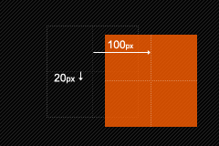
移动translate
移动translate分为三种情况
  translate(x,y)水平方向和垂直方向同时移动（也就是X轴和Y轴同时移动）；
  translateX(x)仅水平方向移动（X轴移动）；
  translateY(Y)仅垂直方向移动（Y轴移动
  translate(<translation-value>[, <translation-value>]) ：通过矢量[tx, ty]指定一个2D translation，tx 是第一个过渡值参数，ty 是第二个过渡值参数选项。
  translate(x,y),它表示对象进行平移，按照设定的x,y参数值,当值为负数时，反方向移动物体，其基点默认为元素 中心点，也可以根据transform-origin进行改变基点。
  transform:translate(100px,20px):

Slide 22
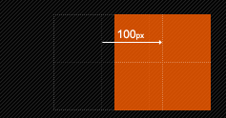
transform:translate
translateX(<translation-value>) ： 通过给定一个X方向上的数目指定一个translation。只向x轴进行移动元素，同样其基点是元素中心点，也可以根据transform-origin改变基点位置。
transform:translateX(100px):

Slide 23
缩放scale
缩放scale具有三种情况：
  scale(x,y)使元素水平方向和垂直方向同时缩放（也就是X轴和Y轴同时缩放）
  scaleX(x)元素仅水平方向缩放（X轴缩放）
  scaleY(y)元素仅垂直方向缩放（Y轴缩放）
  它们具有相同的缩放中心点和基数，其中心点就是元素的中心位置，缩放基数为1，如果其值大于1元素就放大，其值小于1则元素缩小

Slide 24
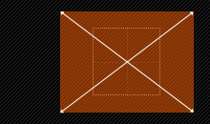
scale(<number>[, <number>])：
scale(<number>[, <number>])：提供执行[sx,sy]缩放矢量的两个参数指定一个2D scale（2D缩放）。如果第二个参数未提供，则取与第一个参数一样的值。
scale(X,Y)是用于对元素进行缩放，可以通过transform-origin对元素的基点进行设置，同样基点在元素中心位置；基中X表示水平方向缩放的倍数，Y表示垂直方向的缩放倍数，而Y是一个可选参数，如果没有设置Y值，则表示X，Y两个方向的缩放倍数是一样的。
transform:scale(2,1.5):

Slide 25
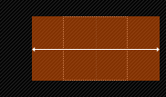
scaleX(<number>) ：
scaleX(<number>) ： 使用 [sx,1] 缩放矢量执行缩放操作，sx为所需参数。
scaleX表示元素只在X轴(水平方向)缩放元素，他的默认值是(1,1)，其基点一样是在元素的中心位置，我们同样是通过transform-origin来改变元素的基点。
transform:scaleX(2):

Slide 26
扭曲skew
扭曲skew具有三种情况
  skew(x,y)使元素在水平和垂直方向同时扭曲（X轴和Y轴同时按一定的角度值进行扭曲变形）
  skewX(x)仅使元素在水平方向扭曲变形（X轴扭曲变形）
  skewY(y)仅使元素在垂直方向扭曲变形（Y轴扭曲变形

Slide 27
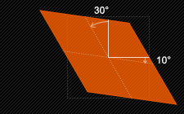
skew(<angle> [, <angle>]) ：
skew(<angle> [, <angle>]) ：X轴Y轴上的skew transformation（斜切变换）。第一个参数对应X轴，第二个参数对应Y轴。如果第二个参数未提供，则值为0，也就是Y轴方向上无斜切。
skew是用来对元素进行扭曲变形，第一个参数是水平方向扭曲角度，第二个参数是垂直方向扭曲角度。其中第二个参数是可选参数，如果没有设置第二个参数，那么Y轴为0deg。同样是以元素中心为基点
transform:skew(30deg,10deg):

Slide 28
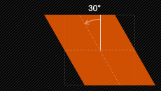
skewX(<angle>)
skewX(<angle>) ： 按给定的角度沿X轴指定一个skew transformation（斜切变换）。
skewX是使元素以其中心为基点，并在水平方向（X轴）进行扭曲变行，
transform:skewX(30deg)

Slide 29
改变元素基点transform-origin
主要作用就是让我们在进行transform动作之前可以改变元素的基点位置，
元素默认基点就是其中心位置，没有使用transform-origin改变元素基点位置的情况下，transform进行的rotate,translate,scale,skew,matrix等操作都是以元素自己中心位置进行变化的。
需要在不同的位置对元素进行这些操作，就可以使用transform-origin来对元素进行基点位置改变，使元素基点不在是中心位置，以达到你需要的基点位置。
transform-origin(X,Y):用来设置元素的运动的基点（参照点）。其中X和Y的值可以是百分值,em,px，其中X也可以是字符参数值left,center,right；Y和X一样除了百分值外还可以设置字符值top,center,bottom

Slide 30
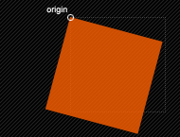
transform-origin：
top left | left top 等价于 0 0 | 0% 0%

Slide 31
transform-origin：
top | top center | center top 等价于 50% 0

Slide 32
transform-origin：
right top | top right 等价于 100% 0

Slide 33
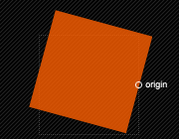
transform-origin：
right | right center | center right 等价于 100% 50%

Slide 34
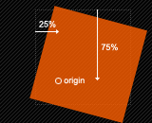
transform-origin：
transform-origin(25%,75%)

Slide 35
CSS3 transition
transition允许css的属性值在一定的时间区间内平滑地过渡。
这种效果可以在鼠标单击、获得焦点、被点击或对元素任何改变中触发，并圆滑地以动画效果改变CSS的属性值。

Slide 36
语法:
transition ： [<'transition-property'> || <'transition-duration'> || <'transition-timing-function'> || <'transition-delay'> [, [<'transition-property'> || <'transition-duration'> || <'transition-timing-function'> || <'transition-delay'>]]*
  执行变换的属性：transition-property
  变换延续的时间：transition-duration
  在延续时间段，变换的速率变化transition-timing-function
  变换延迟时间transition-delay。

Slide 37
transition-property:
transition-property ： none | all | [ <IDENT> ] [ ',' <IDENT> ]*
指定当元素其中一个属性改变时执行transition效果：
  none(没有属性改变)： transition马上停止执行
  all（所有属性改变）这个也是其默认值：元素产生任何属性值变化时都将执行transition效果
  indent（元素属性名）：可以指定元素的某一个属性值

Slide 38
那些属性可以变换？ ident
color: 通过红、绿、蓝和透明度组件变换（每个数值处理）如：background-color,border-color,color, outline-color等css属性；
length: 真实的数字 如：word-spacing,width,vertical-align,top,right,bottom,left,padding,outline-width,margin,min-width,min-height,max-width,max-height,line-height,height,border-width,border-spacing,background-position等属性；
percentage:真实的数字 如：word-spacing,width,vertical-align,top,right,bottom,left,min-width,min-height,max-width,max-height,line-height,height,background-position等属性；

Slide 39
在哪里定义动画效果？
一般通过鼠标事件或者说状态定义动画，通常我们可以用CSS中伪类和js中的鼠标事件来定义。
动态伪类 | 起作用的元素 | 描述
:link | 只有链接 | 未访问的链接
:visited | 只有链接 | 访问过的链接
:hover | 所有元素 | 鼠标经过元素
:active | 所有元素 | 鼠标点击元素
:focus | 所有可被选中的元素 | 元素被选中
js的事件：click，focus，mousemove,mouseover,mouseout

Slide 40
那些属性可以变换？
CSS属性 | 改变的对象
background-color | 色彩
background-image | 只是渐变
background-position | 百分比，长度
border-bottom-color | 色彩
border-bottom-width | 长度
border-color | 色彩
border-left-color | 色彩
border-left-width | 长度
border-right-color | 色彩
border-right-width | 长度
border-spacing | 长度
border-top-color | 色彩
border-top-width | 长度
border-width | 长度

Slide 41
那些属性可以变换？
bottom | 百分比，长度
color | 色彩
crop | 百分比
font-size | 百分比，长度
font-weight | 数字
grid-* | 数量
height | 百分比，长度
left | 百分比，长度
letter-spacing | 长度
line-height | 百分比，长度，数字
margin-bottom | 长度
margin-left | 长度
margin-right | 长度
margin-top | 长度
max-height | 百分比，长度
max-width | 百分比，长度

Slide 42
那些属性可以变换？
min-height | 百分比，长度
min-width | 百分比，长度
opacity | 数字
outline-color | 色彩
outline-offset | 整数
outline-width | 长度
padding-bottom | 长度
padding-left | 长度
padding-right | 长度
padding-top | 长度
right | 百分比，长度
text-indent | 百分比，长度
text-shadow | 阴影
top | 百分比，长度
vertical-align | 百分比，长度，关键词
visibility | 可见性

Slide 43
那些属性可以变换？
width | 百分比，长度
word-spacing | 百分比，长度
z-index | 正整数
zoom | 数字
几乎所有的有色彩、大小或位置等组件的CSS属性，包括许多新添加的CSS3属性， 都可以应用变换。

Slide 44
transition-duration:
transition-duration ： <time> [, <time>]*
用来指定元素 转换过程的持续时间，取值：<time>为数值，单位为s（秒）,可以作用于所有元素，包括:before和:after伪元素。其默认值是0，也就是变换时是即时的
transition-property: length, color;
transition-duration:1s,0.5s;

Slide 45
动画执行的计算方式 transition-timing-function:
transition-timing-function ： ease | linear | ease-in | ease-out | ease-in-out | cubic-bezier(<number>, <number>, <number>, <number>) [, ease | linear | ease-in | ease-out | ease-in-out | cubic-bezier(<number>, <number>, <number>, <number>)]*
允许你根据时间的推进去改变属性值的变换速率

Slide 46
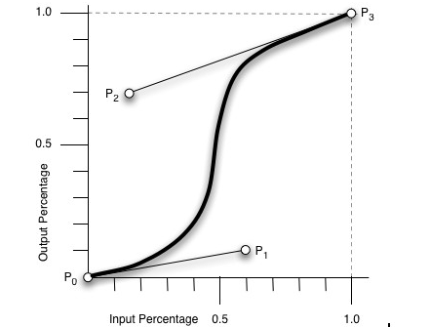
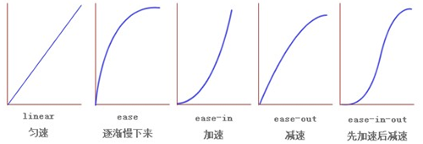
transition-timing-function:
ease：（逐渐变慢）默认值，ease函数等同于贝塞尔曲线(0.25, 0.1, 0.25, 1.0).
linear：（匀速），linear 函数等同于贝塞尔曲线(0.0, 0.0, 1.0, 1.0).
ease-in：(加速)，ease-in 函数等同于贝塞尔曲线(0.42, 0, 1.0, 1.0).
ease-out：（减速），ease-out 函数等同于贝塞尔曲线(0, 0, 0.58, 1.0).
ease-in-out：（加速然后减速），ease-in-out 函数等同于贝塞尔曲线(0.42, 0, 0.58, 1.0)
cubic-bezier：（允许自定义一个时间曲线）， 特定的cubic-bezier曲线。 (x1, y1, x2, y2)四个值特定于曲线上点P1和点P2。所有值需在[0, 1]区域内，否则无效。

Slide 47
transition-delay:
transition-delay ： <time> [, <time>]*
指定一个动画开始执行的时间，也就是说当改变元素属性值后多长时间开始执行transition效果，其取值：<time>为数值，单位为s（秒）

Slide 48
Transition实例1
<style type="text/css">
div
{
width:100px;
height:100px;
background:red;
transition:width 2s;
-webkit-transition:width 2s;
}
div:hover
{
width:300px;
}
</style>
<div></div>

Slide 49
Transition实例2－立体按钮
<style type="text/css">
a{background-color:#DB5705;
border-radius:8px 8px 8px 8px;
box-shadow:0 9px 0 #DB1F05,0 9px 25px rgba(0,0,0,0.7);
color:#FFFFFF;
display:block;
font-family:'微软雅黑';
font-size:42px;
font-weight:700;
margin:100px auto;
padding:4px;
position:relative;
text-align:center;
text-decoration:none;
transition:all 0.1s ease 0s;
width:260px;}
a:active
{box-shadow:3px 3px 0 #DB1F05,3px 3px 6px rgba(0,0,0,0.9);
position:relative;
top:6px;}
</style>
</head>
<body>
<p id="hello">Hello Myschool</p>
<a href="#">重庆科技学院</a>
</body>

Slide 50
Transition实例3－字体变大
<style type="text/css">
#size a{
text-decoration:none;
font-size:20px;
font-weight:bold;
-webkit-transition: font-size 0.5s linear;
}
#size a:hover {
font-size:30px;
}
</style>
</head>
<body>
<div id="size">Hello Myschool</p>
<a href="#">重庆科技学院</a>
</body>

Slide 51
Transition实例4－旋转
<style type="text/css">
#rotate {border: 1px solid #ccc;
padding: 10px;
left:200px;
top:200px;
height: 50px;width: 80px;}
#rotate{text-decoration:none;
font-size:20px;
font-weight:bold;
-webkit-transition: all 1s ease-in 0.1s;}
#rotate:hover {-webkit-transform:rotate(30deg);}
</style>
</head>
<body>
<div id="rotate">重庆科技学院
</div>
</body>

Slide 52
CSS3动画 animations
Animations功能与Transitions功能相同，都是通过改变元素的属性值来实现动画效果
Animations功能可以定义多个关键帧以及定义每个关键帧中元素的属性值来实现复杂的动画效果
Transitions功能只能通过改变指定属性的开始值与结束值，然后再这两个属性值之间进行平滑的过渡来实现动画效果。所以Transitions功能不能实现比较复杂的动画效果；

Slide 53
Animations动画示例1
<style>
div { font-size:3em; background-color: red; }
@-webkit-keyframes mycolor {
0% { background-color: red; }
40% { background-color: darkblue; }
70% { background-color: yellow; }
100%{ background-color: red; }
}
div:hover {
-webkit-animation-name: mycolor;
-webkit-animation-duration: 5s;
-webkit-animation-timing-function: linear;
}
</style>
</head>
<body>
<div>动画文字</div>
</body>

Slide 54
keyframes
@keyframes IDENT {
from { Properties:Properties value; }
Percentage { Properties:Properties value; }
to { Properties:Properties value; } }
@keyframes IDENT {
0% { Properties:Properties value; }
Percentage { Properties:Properties value; }
100% { Properties:Properties value; } }
Properties为css的属性名，left,background等

Slide 55
animation-name
animation-name: none | IDENT[,none | IDENT]*;
用来定义一个动画的名称
  IDENT是由Keyframes创建的动画名，换句话说此处的IDENT要和Keyframes中的IDENT一致，如果不一致,将不能实现任何动画效果；
  none为默认值，当值为none时，将没有任何动画效果。这个属性跟前面所讲的transition一样，可以同时附几个animation给一个元素需要用逗号“，”隔开。

Slide 56
animation-duration
animation-duration: <time>[,<time>]*
用来指定元素播放动画所持续的时间长，取值:<time>为数值，单位为s （秒.）其默认值为“0”。这个属性跟transition中的transition-duration使用方法是一样的。

Slide 57
animation-timing-function
指元素根据时间的推进来改变属性值的变换速率，即动画的播放方式
与transition中的transition-timing-function一样
  ease;
  ease-in;
  ease-in-out;
  linear;
  cubic-bezier

Slide 58
animation-delay:
animation-delay: <time>[,<time>]*
用来指定元素动画开始时间。取值为<time>为数值，单位为s(秒)，其默认值也是0。
与transition-delay使用方法是一样的

Slide 59
animation-iteration-count:
animation-iteration-count:infinite | <number> [, infinite | <number>]*
指定元素播放动画的循环次数，其可以取值<number>为数字，其默认值为“1”；infinite为无限次数循环。

Slide 60
animation-direction
animation-direction: normal | alternate [, normal | alternate]*
指定元素动画播放的方向
  默认值为normal，动画的每次循环都是向前播放；
  alternate:播放在偶数次向前播放，奇数次向反方向播放。

Slide 61
animation-play-state
animation-play-state:running | paused [, running | paused]*
用来控制元素动画的播放状态。
  running为默认值, 类似于我们的音乐播放器一样
  paused将正在播放的动画停下

Slide 62
Animations动画示例2
<style>
div { top: 100px;
position: absolute;
width: 500px;
background-color: yellow; }
@-webkit-keyframes 'wobble' {
0% { background-color: red;
-webkit-transform: rotate(0deg); }
40% { background-color: darkblue;
-webkit-transform: rotate(30deg); }
70% { background-color: yellow;
-webkit-transform: rotate(-30deg); }
100% { background-color: red;
-webkit-transform: rotate(0deg); }
}
div:hover {
-webkit-animation-name: wobble;
-webkit-animation-duration: 5s;
-webkit-animation-timing-function: linear;
}
</style>
<body>
<div>动画区域</div>
</body>

Slide 63
Animations动画示例3
<a href="" class="btn">发光的button</a>
@-webkit-keyframes 'buttonLight' {
from { background: rgba(96, 203, 27,0.5);
-webkit-box-shadow: 0 0 5px rgba(255, 255, 255, 0.3) inset, 0 0 3px rgba(220, 120, 200, 0.5); color: red; }
25% { background: rgba(196, 203, 27,0.8); -webkit-box-shadow: 0 0 10px rgba(255, 155, 255, 0.5) inset, 0 0 8px rgba(120, 120, 200, 0.8); color: blue; }
50% { background: rgba(196, 203, 127,1); -webkit-box-shadow: 0 0 5px rgba(155, 255, 255, 0.3) inset, 0 0 3px rgba(220, 120, 100, 1); color: orange; }
75% { background: rgba(196, 203, 27,0.8); -webkit-box-shadow: 0 0 10px rgba(255, 155, 255, 0.5) inset, 0 0 8px rgba(120, 120, 200, 0.8); color: black; }
to { background: rgba(96, 203, 27,0.5); -webkit-box-shadow: 0 0 5px rgba(255, 255, 255, 0.3) inset, 0 0 3px rgba(220, 120, 200, 0.5); color: green; } }
a.btn {
background: #60cb1b; font-size: 16px; padding: 10px 15px; color: #fff; text-align: center;
text-decoration: none; font-weight: bold; text-shadow: 0 -1px 1px rgba(0,0,0,0.3);
-webkit-border-radius: 5px; border-radius: 5px;
-webkit-box-shadow: 0 0 5px rgba(255, 255, 255, 0.6) inset, 0 0 3px rgba(220, 120, 200, 0.8);
box-shadow: 0 0 5px rgba(255, 255, 255, 0.6) inset, 0 0 3px rgba(220, 120, 200, 0.8);
-webkit-animation-name: "buttonLight";
-webkit-animation-duration: 5s;
-webkit-animation-iteration-count: infinite; }

Slide 64
Animations动画示例4
<script src="jquery-1.7.min.js"></script>
<style>@-webkit-keyframes 'round' {
from{ -webkit-transform: rotate(36deg); -webkit-border-radius: 2px; }
10%{ -webkit-transform: rotate(72deg); -webkit-border-radius: 4px; }
20% { -webkit-transform: rotate(108deg); -webkit-border-radius: 6px; }
30% { -webkit-transform: rotate(144deg); -webkit-border-radius: 9px; }
40%{ -webkit-transform: rotate(180deg); -webkit-border-radius: 12px; }
50%{ -webkit-transform: rotate(216deg); -webkit-border-radius: 14px; }
60% { -webkit-transform: rotate(252deg); -webkit-border-radius: 16px; }
70% { -webkit-transform: rotate(288deg); -webkit-border-radius: 19px; }
80%{ -webkit-transform: rotate(324deg); -webkit-border-radius: 22px; }
to { -webkit-transform: rotate(360deg); -webkit-border-radius: 25px; }}
a.box { display: block; width: 50px; height: 50px; background: red; margin-bottom: 20px; }
a.round { -webkit-border-radius: 25px; background: green;
-webkit-animation-name: 'round'; -webkit-animation-duration: 60s;
-webkit-animation-timing-function: ease; -webkit-animation-iteration-count: infinite; }
.click-btn { background: rgba(125,220,80,0.8); -webkit-border-radius: 5px;
-webkit-box-shadow: inset 0 0 8px rgba(255,255,255,0.8),0 0 10px rgba(10,255,120,0.3);
-moz-box-shadow: inset 0 0 8px rgba(255,255,255,0.8),0 0 10px rgba(10,255,120,0.3);
box-shadow: inset 0 0 8px rgba(255,255,255,0.8),0 0 10px rgba(10,255,120,0.3);
padding: 5px 10px; color: #369; font-size: 16px; font-weight: bold;
text-align: center; text-shadow: 0 -1px 0 rgba(0,0,0,0.5); cursor: pointer;
} </style>
<script type="text/javascript">
$(document).ready(function(){ $(".click-btn").click(function(){ $(this).siblings().addClass("round"); }); }); </script>
<a href="#" class="box"></a>
<span class="click-btn">Click</span>

Slide 65
Animations动画示例5
<style>
@-webkit-keyframes title {
0% { text-shadow:0px 0px 15px #000;}
50% { text-shadow: 0px 0px 30px #3995bd;
color: #aac7d4; margin-top:200px;}
100% { text-shadow: 0px 0px 15px #000;}
}
h1 { -webkit-animation: title infinite ease-in-out 3s;
}
</style>
<h1>这是一个测试内容</h1>

Slide 66
练习！

